Slide 1


3.1 Arduino软件的安装
Arduino的官网下载程序
https://www.arduino.cc/

Slide 2
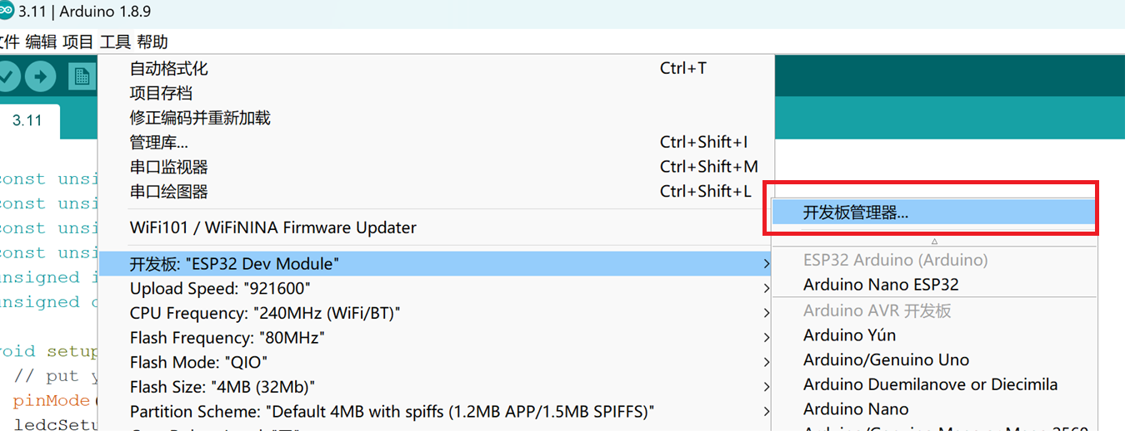
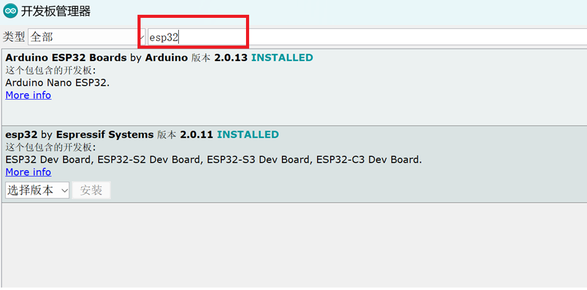

Slide 3
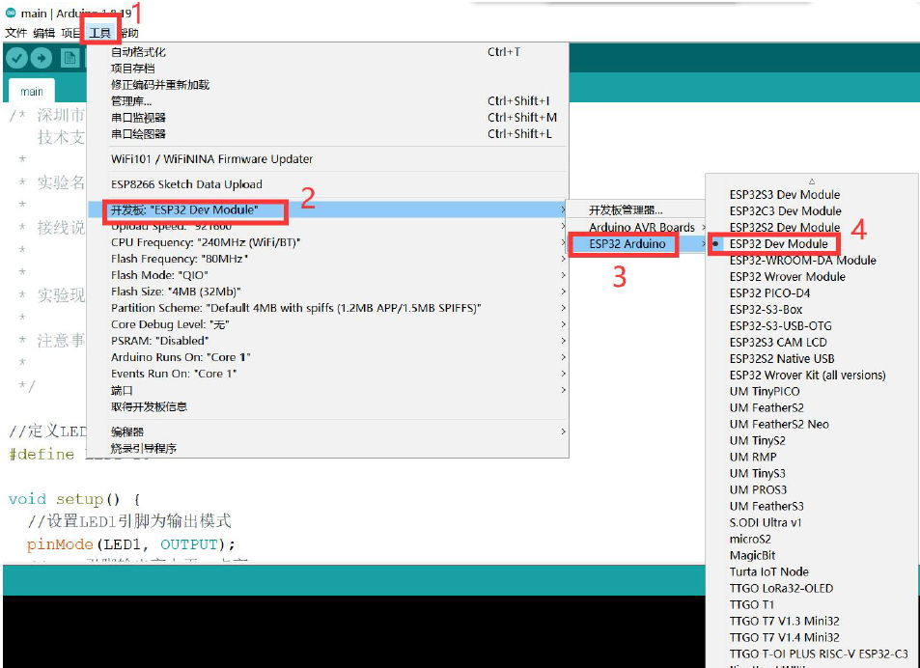

Slide 4
